Slide 1
第 7 章 专家系统与机器学习

Slide 2
第7章 专家系统与机器学习
专家系统已经应用到数学、物理、化学、医学、地质、气象、农业、法律、教育、交通运输、机械、艺术、以及计算机科学本身，甚至渗透到政治、经济、军事等重大决策部门，产生了巨大的社会效益和经济效益，成为人工智能的重要分支。
下面首先介绍专家系统的基本概念、工作原理、机器学习的基本概念和方法，以及知识发现和数据挖掘的基本概念和方法、建立专家系统的方法以及几个著名的专家系统实例。这几个专家系统已经成为当前开发专家系统的骨架系统，具有很广泛的应用。

Slide 3
第7章 专家系统与机器学习
7.1 专家系统的产生和发展
7.2 专家系统的概念
7.3 专家系统的工作原理
7.4 知识获取的主要过程与模式
7.5 知识发现与数据挖掘
7.6 专家系统的建立
7.7 专家系统实例
7.8 机器学习

Slide 4
第7章 专家系统与机器学习
7.1 专家系统的产生和发展
7.2 专家系统的概念
7.3 专家系统的工作原理
7.4 知识获取的主要过程与模式
7.5 知识发现与数据挖掘
7.6 专家系统的建立
7.7 专家系统实例
7.8 机器学习

Slide 5
7.1 专家系统的产生和发展
第一阶段 : 初创期（20世纪60年代中期－ 20世纪70年代初）
1970年，匹兹堡大学开发了一个辅助医生诊断内科疾病的专家系统CADAUCEUS。经过不断完善，七年之后，这一系统共有100,000条规则，约占该领域全部知识的85%。在诊断过程中，该系统首先用自底向上的策略分析病例，然后转向自顶向下的策略进行诊断。
1971年，麻省理工学院计算机实验室开发成功了专家系统MACSYMA，这是一个数学领域的专家系统。在早期的专家系统中，它的规模最大，有30万行LISP程序，开发系统历时约100个人年。

Slide 6
7.1 专家系统的产生和发展
第一阶段 : 初创期（20世纪60年代中期－ 20世纪70年代初）
DENDRAL系统（1968年，斯坦福大学费根鲍姆等人）——推
断化学分子结构的专家系统
MYCSYMA系统（1971年，麻省理工学院 ）——用于数学运
算的数学专家系统
特点：高度的专业化。
专门问题求解能力强。
结构、功能不完整。
移植性差。
缺乏解释功能。

Slide 7
7.1 专家系统的产生和发展
第二阶段 :成熟期（20世纪70年代中期－ 20世纪80年代初）
1972年，在专家系统发展史上具有十分重要地位的系统MYCIN在斯坦福大学投入了开发。MYCIN对知识、搜索策略、人机界面、知识获取和开发工具等一系列专家系统中的重大课题都有杰出的贡献，为以后专家系统的开发提供了一个通用的框架。MYCIN系统用于诊断和治疗细菌感染血液病，它的知识库是以产生式规则为基础，约有400条规则。MYCIN系统首先使用了获取知识的工具TIERESIAL，它通过元知识来增加和更新知识，TIERESIAL和专家系统的界面是一个自然语言的子集。这些系统都达到了领域专家的水平。

Slide 8
7.1 专家系统的产生和发展
第二阶段: 成熟期（20世纪70年代中期－ 20世纪80年代初）
MYCIN系统（斯坦福大学 ）——血液感染病诊断专家系统
PROSPECTOR系统（斯坦福研究所 ）——探矿专家系统
CASNET系统（拉特格尔大学）：用于青光眼诊断与治疗。
AM系统（ 1981年，斯坦福大学）：模拟人类进行概括、抽象和归纳推理，发现某些数论的概念和定理。
HEARSAY系统（卡内基－梅隆大学）——语音识别专家系统

Slide 9
7.1 专家系统的产生和发展
第二阶段: 成熟期（20世纪70年代中期－ 20世纪80年代初）
特点：
（1）单学科专业型专家系统。
（2）系统结构完整，功能较全面，移植性好。
（3）具有推理解释功能，透明性好。
（4）采用启发式推理、不精确推理。
（5）用产生式规则、框架、语义网络表达知识。
（6）用限定性英语进行人－机交互。

Slide 10
7.1 专家系统的产生和发展
第三阶段：发展期（20世纪80年代至今）
专家系统XCON（DEC公司、卡内基－梅隆大学 ）：为VAX计算机系统制订硬件配置方案。
专家系统开发工具：
骨架系统：EMYCIN、KAS、EXPERT 等。
通用型知识表达语言： OPS5 等。
专家系统开发环境： AGE 等。

Slide 11
7.1 专家系统的产生和发展
第三阶段：发展期（20世纪80年代至今）
我国研制开发的专家系统：
施肥专家系统（中国科学院合肥智能机械研究所）
新构造找水专家系统（南京大学）
勘探专家系统及油气资源评价专家系统（吉林大学）
服装剪裁专家系统及花布图案设计专家系统（浙江大学）
关幼波肝病诊断专家系统（北京中医学院）

Slide 12
第7章 专家系统与机器学习
7.1 专家系统的产生和发展
7.2 专家系统的概念
7.3 专家系统的工作原理
7.4 知识获取的主要过程与模式
7.5 知识发现与数据挖掘
7.6 专家系统的建立
7.7 专家系统实例
7.8 机器学习

Slide 13
7.2 专家系统的概念
7.2.1 专家系统的定义
7.2.2 专家系统的特点
7.2.3 专家系统的类型
7.2.4 专家系统的应用

Slide 14
7.2 专家系统的概念
7.2.1 专家系统的定义
7.2.2 专家系统的特点
7.2.3 专家系统的类型
7.2.4 专家系统的应用

Slide 15
7.2.1 专家系统的定义
1. 定义
费根鲍姆（E. A. Feigenbaum）：
“专家系统是一种智能的计算机程序，它运用知识和推理来解决只有专家才能解决的复杂问题。”
专家系统：一类包含知识和推理的智能计算机软件系统。不但能模拟领域专家的思维过程，而且能让计算机宛如人类专家那样智能地解决实际问题。

Slide 16
7.2.1 专家系统的定义
2. 专家系统的基本组成

Slide 17
7.2 专家系统的概念
7.2.1 专家系统的定义
7.2.2 专家系统的特点
7.2.3 专家系统的类型
7.2.4 专家系统的应用

Slide 18
7.2.2 专家系统的特点
（1）具有专家水平的专业知识。
（2）能进行有效的推理。
（3）启发性。
（4）灵活性。
（5）透明性。
（6）交互性。
一个计算机程序系统的透明性：系统自身及其行为能被用户所理解。

Slide 19
7.2.2 专家系统的特点
专家系统与传统应用程序的比较
（1）从处理的问题性质看，专家系统善于解决那些不确定性的、非结构化的、没有算法解或虽有算法解但在现有的机器上无法实施的困难问题。
（2）从处理问题的方法看。专家系统则是靠知识和推理来解决问题（不像传统软件使用固定的算法解决问题），所以，专家系统是基于知识的智能问题求解系统。
（3）从系统的结构来看，专家系统强调知识与推理分离，因而系统具有很好的灵活性和可扩充性。

Slide 20
7.2.2 专家系统的特点
专家系统与传统应用程序的比较
（4）专家系统一般还具有解释功能，即在运行过程中一方面能回答用户提出的问题，另一方面还能对最后的输出（结论）或处理问题的过程做出解释。
（5）有些专家系统还具有“自学习”能力，即不断对自己的知识进行扩充、完善和提炼。这一点是传统系统所无法比拟的。
（6）专家系统不像人那样容易疲劳、遗忘，易受环境、情绪等的影响，它可始终如一地以专家级的高水平求解问题。

Slide 21
7.2.2 专家系统的特点
专家系统与传统程序的比较
（1）编程思想：
传统程序 = 数据结构+算法
专家系统 = 知识+推理
（2）传统程序：关于问题求解的知识隐含于程序中。
专家系统：知识单独组成知识库，与推理机分离。
（3）处理对象：
传统程序：数值计算和数据处理。
专家系统：符号处理。

Slide 22
7.2.2 专家系统的特点
专家系统与传统程序的比较
（4）传统程序：不具有解释功能。
专家系统：具有解释功能。
（5）传统程序：产生正确的答案。
专家系统：通常产生正确的答案，有时产生错误的答案。
（6）系统的体系结构不同。

Slide 23
7.2.2 专家系统的特点
专家系统与传统程序的比较
项目 知识型编程 传统编程
内容 知识的定义、表示和使用 数据处理步骤的描述和使用
能力 超过程序员理解水平 与程序员理解水平相等
表现 与说明型为主 与过程型为主
模型 思考模型 处理模型
用途 对大知识库处理、问题求解 对大数据库进行处理
手法 符号处理 数值处理
运算 推理控制过程 重复计算过程
理解 容易 困难
扩充 容易 困难
解释 容易做到在运行中解释 不容易做到在运行中解释处理 高度的集成处理 顺序的批处理
规则 启发式 算法式

Slide 24
7.2 专家系统的概念
7.2.1 专家系统的定义
7.2.2 专家系统的特点
7.2.3 专家系统的类型
7.2.4 专家系统的应用

Slide 25
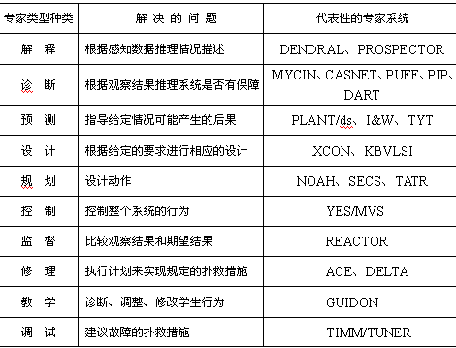
7.2.3 专家系统的类型

Slide 26
7.2.3 专家系统的类型
关于专家系统的分类，目前还无定论。仅从几个不同的侧面对此进行讨论。
1.按用途分类
按用途分类，专家系统可分为：诊断型、解释型、预测型、决策型、设计型、规划型、控制型、调度型等几种类型。
2.按输出结果分类
按输出结果分类，专家系统可分为分析型和设计型。
3.按知识表示分类
目前所用的知识表示形式有：产生式规则、一阶谓词逻辑、框架、语义网等。

Slide 27
7.2.3 专家系统的类型
4.按知识分类
知识可分为确定性知识和不确定性知识，所以，按知识分类，专家系统又可分为精确推理型和不精确推理型（如，模糊专家系统）。
5.按技术分类
按采用的技术分类，专家系统可分为符号推理专家系统和神经网络专家系统。
6.按规模分类
按规模分类，可分为大型协同式专家系统和微专家系统。
7.按结构分类
按结构分类可分为集中式和分布式，单机型和网络型(即网上专家系统)。

Slide 28
7.2 专家系统的概念
7.2.1 专家系统的定义
7.2.2 专家系统的特点
7.2.3 专家系统的类型
7.2.4 专家系统的应用

Slide 29
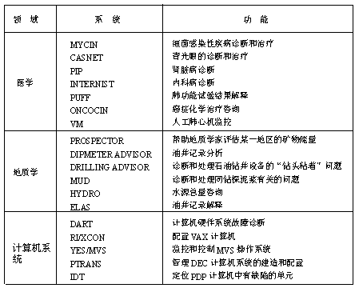
7.2.4 专家系统的应用

Slide 30
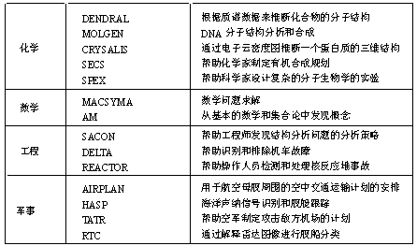
7.2.4 专家系统的应用

Slide 31
第7章 专家系统与机器学习
7.1 专家系统的产生和发展
7.2 专家系统的概念
7.3 专家系统的工作原理
7.4 知识获取的主要过程与模式
7.5 知识发现与数据挖掘
7.6 专家系统的建立
7.7 专家系统实例
7.8 机器学习

Slide 32
7.3 专家系统的工作原理
用户
领域专家
知识工程师
人
人
机
机
接
接
口
口
解释机构
知识获取机构
解释机构
知识获取机构
专家系统核心
专家系统核心
数据库
推理机
知识库
数据库
推理机
知识库
专家系统的一般结构

Slide 33
7.3 专家系统的工作原理
专家系统的结构
概念结构
从概念来讲，一个专家系统应具有如图所示的一般结构模式。其中知识库和推理机是两个最基本的模块。

Slide 34
7.3 专家系统的工作原理
知识库
所谓知识库，就是一某种形式存储于计算机中的知识集合。知识库通常是以一个个文件的形式存放于外部介质上，专家系统运行时将被调入内存。知识库中的知识一般包括专家知识、领域知识和元知识。
推理机
所谓推理机，就是实现（机器）推理的程序。这里的推理，也是一个广义的概念，它既包括通常的逻辑推理，也包括基于产生式的操作。如P，P→Q ⇒Q

Slide 35
7.3 专家系统的工作原理
动态数据库
动态数据库也称全局数据库、综合数据库、工作存储器、黑板等，它是存放初始证据事实、推理结果和控制信息的场所，或者说它是上述各种数据构成的集合。
人机界面
这里的人机界面指的是最终用户与专家系统的交互界面。
解释模块
解释程序模块专门负责向用户解释专家系统的行为和结果。

Slide 36
7.3 专家系统的工作原理
知识库管理系统
知识库管理系统是知识库的支撑软件。知识库管理系统对知识库的作用，类似于数据库管理系统对数据库的作用，其功能包括知识库的建立、删除、重组、知识的获取（主要指录入和编辑）、维护、查询、更新；以及对知识的检查，包括一致性、冗余性和完整性检查等。

Slide 37
7.3 专家系统的工作原理
网络与分布式结构
在网络环境下，专家系统也可以设计成网络结构，如“C/S”结构或“B/S”结构。我们称后一种结构的专家系统为网上专家系统。
分布式结构则是一种适合于分布式计算环境的专家系统。例如那些多学科、多专家联合作业，协同解题的大型专家系统，就可以设计成分布式结构。这类专家系统也就称为分布式专家系统。

Slide 38
7.3 专家系统的工作原理
服务器
Web Server
知识库
推理机
知识库
推理机
Internet
人—机界面
人—机界面
客户（机）
Browser
专家系统的客户(机)/服务器结构及浏览器/服务器结构

Slide 39
第7章 专家系统与机器学习
7.1 专家系统的产生和发展
7.2 专家系统的概念
7.3 专家系统的工作原理
7.4 知识获取的主要过程与模式
7.5 知识发现与数据挖掘
7.6 专家系统的建立
7.7 专家系统实例
7.9 机器学习

Slide 40
7.4 知识获取的主要过程与模式
7.4.1 知识获取
知识获取是建造专家系统的关键一步，也是较为困难的一步，被称为建造专家系统的“瓶颈”。知识获取大体有三种途径。
1.人工获取
人工获取，即计算机人员（或知识工程师）与领域专家合作，对有关领域知识和专家知识，进行挖掘、搜集、分析、综合、整理、归纳，然后以某种表示形式存入知识库。

Slide 41
7.4 知识获取的主要过程与模式
2.半自动获取
半自动获取，即利用某种专门的知识获取系统，采取提示、指导或问答的方式，帮助专家提取、归纳有关知识，并自动记入知识库。
3.自动获取
自动获取又可分为两种形式：一种是系统本身具有一种机制，使得系统在运行过程中能不断地总结经验，并修改和扩充自己的知识库；另一种是开发专门的机器学习系统，让机器自动从实际问题中获取知识，并填充知识库。

Slide 42
7.4 知识获取的主要过程与模式
7.4.2 知识获取的过程
抽取知识、知识的转换、知识的输入、知识的检测 。
数据
数据
形式化
问题
形式化
问题
提问
提问
结构知识
结构知识
领域专家
知识工程师
知识库
知识
知识
概念
概念
解答
解答
知识获取的过程

Slide 43
7.4 知识获取的主要过程与模式
7.4.3 知识获取的模式
非自动知识获取、自动知识获取、半自动知识获取。
阅读
科技文献
阅读
知
知
识
识
知
知
识
识
知识库
工
工
程
程
师
师
编
编
辑器
领域专家
辑器
对话
对话
非自动化知识获取
文字、图象
文字、图象识别
归纳
归纳
理解
知识库
理解
翻译
领域专家
语
音
识
别
翻译
自动知识获取

Slide 44
7.6 知识发现与数据挖掘
知识发现和数据挖掘的目的：从数据集中抽取和精炼一般规律或模式。
知识发现过程分为：数据准备、数据挖掘以及结果的解释评估等三步。
1.数据准备：数据选、数据预处理和数据变换。
数据选取就是根据用户的需要从原始数据库中抽取的一组数据。
数据预处理一般可能包括消除噪声、推导计算缺值数据、消除重复记录、完成数据类型转换等。
数据变换是从初始特征中找出真正有用的特征以减少数据开采时要考虑的特征或变量个数。

Slide 45
7.6 知识发现与数据挖掘
2.数据挖掘
数据挖掘阶段首先要确定挖掘的任务或目的是什么，如数据总结、分类、聚类、关联规则或序列模式等。
确定了挖掘任务后，就要决定使用什么样的挖掘算法。同样的任务可以用不同的算法来实现。
选择实现算法有两个考虑因素：
一是不同的数据有不同的特点，因此需要用与之相关的算法来挖掘；
二是用户或实际运行系统的要求，有的用户可能希望获取描述型的、容易理解的知识，而有的用户系统的目的是获取预测准确度尽可能高的预测型知识。

Slide 46
7.6 知识发现与数据挖掘
3.结果解释和评价
数据挖掘阶段发现的知识模式中可能存在冗余或无关的模式，所以还要经过用户或机器的评价。
若发现所得模式不满足用户要求，则需要退回到发现阶段之前，如重新选取数据，采用新的数据变换方法，设定新的数据挖掘参数值，甚至换一种挖掘算法。
由于KDD最终是面向人的，因此可能要对发现的模式进行可视化，或者把结果转换为用户易懂的另一种表示，如把分类决策树转换为“if-then…”规则。

Slide 47
7.6 知识发现与数据挖掘
知识发现的任务：
数据总结：对数据进行浓缩，给出它的紧凑描述。
概念描述：从学习任务相关的数据中提取总体特征。
分类：提出一个分类函数或分类模型（也常常称作分类器），该模型能把数据库中的数据项映射到给定类别中的一个。
聚类：根据数据的不同特征，将其划分为不同的类。包括统计方法、机器学习方法、神经网络方法和面向数据库的聚类方法等。
相关性分析：发现特征之间或数据之间的相互依赖关系。
偏差分析：寻找观察结果与参照量之间的有意义的差别。
建模：通过数据挖掘，构造出能描述一种活动、状态或现象的数学模型。

Slide 48
7.6 知识发现与数据挖掘
知识发现的主要方法：
统计方法：从事物的外在数量上的表现去推断事物可能的规律性。常见的有回归分析、判别分析、聚类分析以及探索分析等。
粗糙集：粗糙集是具有三值隶属函数的模糊集，即是、不是、也许。常与规则归纳、分类和聚类方法结合起来使用。
可视化：把数据、信息和知识转化为图形等，使抽象的数据信息形象化。信息可视化也是知识发现的一个有用的手段。
传统机器学习方法：包括符号学习和连接学习。

Slide 49
7.6 知识发现与数据挖掘
知识发现的对象：
数据库：当前研究比较多的是关系数据库的知识发现。
数据仓库：数据挖掘为数据仓库提供深层次数据分析的手段，数据仓库为数据挖掘提供经过良好预处理的数据源。
Web信息：Web知识发现主要分内容发现和结构发现。内容发现是指从Web文档的内容中提取知识;结构发现是指从Web文档的结构信息中推导知识。
图像和视频数据：图像和视频数据中也存在有用的信息。比如，地球资源卫星每天都要拍摄大量的图像或录像。

Slide 50
7.6 知识发现与数据挖掘
数据挖掘与机器学习和统计分析方法
数据挖掘利用了人工智能和统计分析的进步所带来的好处。这两门学科都致力于模式发现和预测。数据挖掘不是为了替代传统的统计分析技术。相反，它是统计分析方法学的延伸和扩展。大多数的统计分析技术都基于完善的数学理论和高超的技巧，预测的准确度还是令人满意的，但对使用者的要求很高。而随着计算机计算能力的不断增强，我们有可能利用计算机强大的计算能力只通过相对简单和固定的方法完成同样的功能。

Slide 51
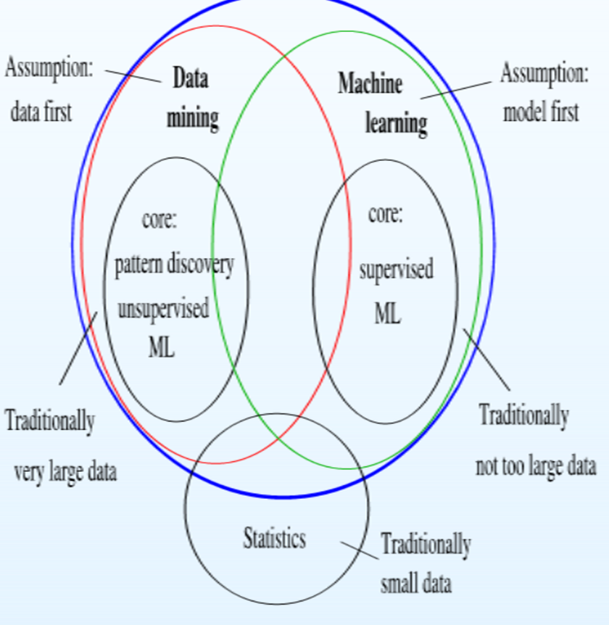
7.6 知识发现与数据挖掘
数据库中的知识发现(KDD):在数据中发现有用信息和模式的过程.
数据挖掘:用算法抽取从KDD过程中衍生出的信息和模式.
机器学习（ML）：机器学习是一种通过利用数据，训练出模型，然后使用模型预测的一种方法
data center AI

Slide 52
第7章 专家系统与机器学习
7.1 专家系统的产生和发展
7.2 专家系统的概念
7.3 专家系统的工作原理
7.4 知识获取的主要过程与模式
7.5 知识发现与数据挖掘
7.6 专家系统的建立
7.7 专家系统实例
7.8 机器学习

Slide 53
7.7 专家系统的建立
7.7.1 适合于专家系统求解的问题
7.7.2 专家系统的设计原则与开发步骤
7.7.3 专家系统的评价

Slide 54
7.7 专家系统的建立
7.7.1 适合于专家系统求解的问题
7.7.2 专家系统的设计原则与开发步骤
7.7.3 专家系统的评价

Slide 55
7.7.1 适合于专家系统求解的问题
如何选择适合专家系统开发的问题——威特曼(Waterman)
什么情况下开发专家系统是可能的？
什么情况下开发专家系统是合理的？
什么情况下开发专家系统是合适的？

Slide 56
7.7.1 适合于专家系统求解的问题
1. 什么情况下开发专家系统是可能的？
（1）问题的求解主要依靠经验性知识，不需运用大量常识性知识就可解决的任务。
（2）存在真正的领域专家，这也是最重要要求之一。
（3）有明确的开发目标，且任务不太难实现。
（4）领域内多个专家，应该对领域答案的选择和精确的有基本一致的看法。

Slide 57
7.7.1 适合于专家系统求解的问题
2. 什么情况下开发专家系统是合理的？
（1）问题的求解具有较高的经济效益。
（2）人类专家奇缺，但在许多地方又十分需要。
（3）人类专家经验不断丢失。
（4）危险场合需要专业知识 。

Slide 58
7.7.1 适合于专家系统求解的问题
3. 什么情况下开发专家系统是合适的？
（1）本质：问题本质上必须能通过符号操作和符号结构进行求解，且需使用启发式知识、经验规则才能得到答案。
（2）复杂性：问题不是复杂且较为重要。
（3）范围：问题需要有适当的范围。

Slide 59
7.7 专家系统的建立
7.7.1 适合于专家系统求解的问题
7.7.2 专家系统的设计原则与开发步骤
7.7.3 专家系统的评价

Slide 60
7.7.2 专家系统的设计原则与开发步骤
1. 专家系统的设计原则
专门的任务：设计应面向专家知识和经验行之有效的场合，面向专业性的专门任务。
专家合作：领域专家与知识工程师相互合作，是知识获取成功的关键。
原型设计 ：采用“最小系统观点”进行系统原型设计，逐步修改、扩充和完善。
用户参与 ：用户参与ES的设计和开发，有助于人-机接口设计及系统的运行和评价。
辅助工具 ：采用ES开发工具进行辅助设计，借鉴已有系统经验，提高设计效率。
知识库与推理机分离

Slide 61
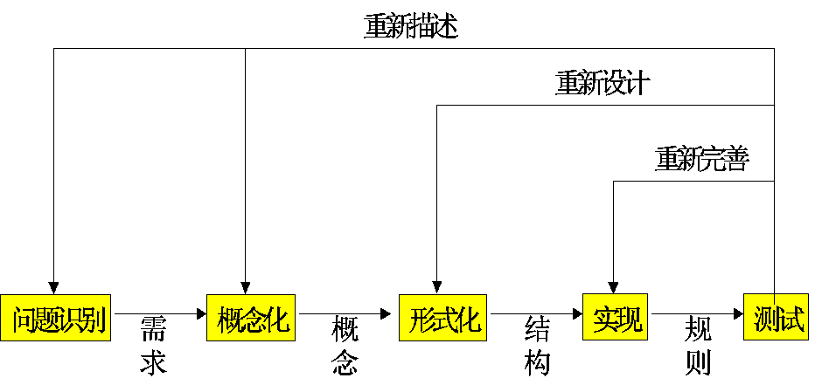
7.7.2 专家系统的设计原则与开发步骤
2. 专家系统的开发步骤
知识工程比软件工程更强调渐进性、扩充性

Slide 62
7.7.2 专家系统的设计原则与开发步骤
2. 专家系统的开发步骤
从上图可以看出，专家系统开发有如下特点：
(1)知识获取与知识表示设计是一切工作的起点；
(2)知识表示以及知识描述语言确定后，各项设计（图中并列的六个设计）可同时进行。
还需说明的是：
对于一个实际的专家系统，在系统分析阶段就应该首先弄清楚：
系统中哪里需要专家知识，专家知识的作用是什么？
系统中各专家模块的输入是什么？
处理是什么？输出又是什么？

Slide 63
7.7.2 专家系统的设计原则与开发步骤
3. 知识表示与知识描述语言设计
知识表示与知识描述语言设计是根据所获得知识的特点，选择或设计某种知识表示形式，并为这种表示形式设计相应的知识描述语言。所谓知识描述语言，就是知识的具体语法结构形式。
知识描述语言既要面向人、面向用户，又要面向知识表示、面向机器，还要面向推理、面向知识运用。
要求知识描述语言既能为用户提供一种方便、易懂的外部知识表达形式，又能将这种外部表示转换成容易存储、管理、运用的内部形式。

Slide 64
7.7.2 专家系统的设计原则与开发步骤
4. 知识库与知识库管理系统设计
知识库是专家系统的核心。知识库的质量直接关系到整个系统的性能和效率。
知识管理包括知识库的建立、删除、重组及维护和知识的录入、查询、更新、优化等，还有知识的完整性、一致性、冗余性检查和安全保护等方面的工作。
知识管理由知识库管理系统负责。

Slide 65
7.7.2 专家系统的设计原则与开发步骤
4. 知识库与知识库管理系统设计
1、知识库设计
知识库设计主要是设计知识库的结构，即知识的组织形式。
专家系统（或知识工程）中所涉及的知识库，一般取层次结构或网状结构模式。
这种结构模式是把知识按某种原则进行分类，然后分块分层组织存放，如按元知识、专家知识、领域知识等分层组织；而每一块和每一层还可以再分块分层。这样，整个知识库就呈树型或网状结构。

Slide 66
7.7.2 专家系统的设计原则与开发步骤
4. 知识库与知识库管理系统设计
2、知识库管理系统设计
知识库管理系统应包括知识一级和知识库一级的各种管理功能。
1)知识操作功能设计
知识操作功能包括知识的添加、删除、修改、查询和统计等。这些功能可采用两种方法来实现。一种方法就是利用屏幕窗口，通过人机对话方式实现知识的增、删、改、 查等；另一种方法就是用全屏幕编辑方式，让用户直接用键盘按知识描述语言的语法格式编辑知识。

Slide 67
7.7.2 专家系统的设计原则与开发步骤
4. 知识库与知识库管理系统设计
2)知识检查功能设计
知识检查包括知识的一致性、完整性、冗余性等检查。
所谓知识的一致性，就是知识库中的知识必须是相容的，即无矛盾。例如，下面的两条规则
r1: if P then Q
r2: if P then Q
就是矛盾的。那么，像这样的规则就不能同时存在于一个知识库中。

Slide 68
7.7.2 专家系统的设计原则与开发步骤
4. 知识库与知识库管理系统设计
所谓完整性，是指知识中的约束条件，称为完整性约束。例如，小王的身高x米，则必须满足：x<3米；又如，弟弟今年x岁，哥哥今年y岁，则必须满足x<y。否则就破坏了知识的完整性。
所谓冗余性，就是重复、多余等。冗余性检查就是检查知识库中的知识是否存在冗余。也就是要求不能存在冗余。冗余的表现有重复、包含、环路等现象。例如，下面的三条规则：
r1: if P then Q
r2: if Q then R
r3: if P then R

Slide 69
7.7.2 专家系统的设计原则与开发步骤
4. 知识库与知识库管理系统设计
3) 知识库操作设计
知识库操作包括知识库（文件）的建立、删除、分解、合并等。这里着重要说明的是知识库的分解与合并。这两种功能类似于关系数据库的投影、选择和连接操作，它们实现的是知识库的重组。我们说，知识库的重组也是可能甚至是必要的。因为随着系统的运行，可能会发现原先的知识组合不合理，因此就需要重新组合，这时就需要使用知识库的分解与合并功能。

Slide 70
7.7.2 专家系统的设计原则与开发步骤
5. 推理机与解释功能设计
1、从哪里着手
推理机的推理是基于知识库中的知识进行的。所以，推理机就必须与知识库及其知识相适应、相配套。
具体来讲，就是推理机必须与知识库的结构、层次以及其中知识的具体表示形式等相协调、相匹配。否则，推理机与知识库将无法接轨。因此，设计推理机时，首先得对知识库有所了解。

Slide 71
7.7.2 专家系统的设计原则与开发步骤
5. 推理机与解释功能设计
2、还应考虑些什么
对推理机本身而言，还要考虑推理的方式、方法和控制策略等。例如，对于推理方式，是正向推理，还是反向推理或双向推理？是精确推理，还是不精确推理？是串行推理，还是并行推理？是单调推理，还是非单调推理？又如，对于推理方法，是用归结法，还是用自然演绎法？对于不精确推理采用什么样的推理模型？还有，对于搜索控制，是采用深度优先还是广度优先，对于冲突消解是依据优先数，还是可信度或程度（即隶属度）等等。

Slide 72
7.7.2 专家系统的设计原则与开发步骤
5. 推理机与解释功能设计
3、算法设计与程序设计
做了上述的分析以后，就可着手设计推理机的算法了。对于一个基于规则的系统来说，其推理机也就相当于产生式系统中的执行控制部件，所以其运行过程也就是产生系统的运行过程，因此，产生式系统所采用的算法，或者图搜索中所用的算法也就是这里的推理机所用的算法。算法确定后，就可进行程序设计。至于推理机用何种程序语言实现，这个并无什么限制，如可以用传统的LISP或PROLOG语言，也用当前流行的C或C++语言。

Slide 73
7.7.2 专家系统的设计原则与开发步骤
5. 推理机与解释功能设计
4、解释机制如何实现
另外，在推理机的设计中还得考虑解释机制。因为专家系统一般要求要有解释功能。即在推理中要能回答用户“为什么”的问题，在推理结束后，要能回答“怎么样（得到结果）”的问题。从系统的结构上讲，一般是把解释作为一个独立的模块，但实际上解释功能也是与推理机密切相关的。因为要解释就必须对推理进行实时跟踪。

Slide 74
7.7.2 专家系统的设计原则与开发步骤
6. 系统结构设计
系统构成技术被称为人工智能的三大技术之一。所以，对一个专家系统来说，其体系结构就显得非常重要。
虽然从原理来讲，专家系统由知识库、推理机等部分组成，但由于受问题领域、系统规模、知识表示方法、知识库结构以及其他特殊性等诸多因素的影响，故专家系统的体系结构难以形成固定的模式。一般来讲，有诸如独立式（一个“纯”专家模块）、混合式（还有其他处理模块）、集中式、分布式、层次式以及“黑板模型”等。

Slide 75
7.7.2 专家系统的设计原则与开发步骤
7. 人机界面设计
人机界面对于一个实用专家系统(特别是咨询型知识系统)来说至关重要。一个专家系统一般有两个人机界面：一个是面向系统开发和维护者的；一个是面向最终使用者的。前一个界面由开发工具提供；后一个则是专家系统自身的一部分。由于图形用户界面(GUI)的广泛使用，所以目前专家系统的开发界面已达到相当高的水平。而专家系统的使用界面相对还比较落后。这是因为，使用界面往往要涉及“人机对话”，如人对系统的询问、系统对人的回答，特别是系统对用户的解释。

Slide 76
7.7 专家系统的建立
7.7.1 适合于专家系统求解的问题
7.7.2 专家系统的设计原则与开发步骤
7.7.3 专家系统的评价

Slide 77
7.7.3 专家系统的评价
1. 正确性
（1）系统设计的正确性:
系统设计思想的正确性。
系统设计方法的正确性。
设计开发工具的正确性。
（2）系统测试的正确性:
测试目的、方法、条件的正确性。
测试结果、数据、记录的正确性。

Slide 78
7.7.3 专家系统的评价
1. 正确性
（3）系统运行的正确性：
推理结论、求解结果、咨询建议的正确性。
推理解释及可信度估算的正确性。
知识库知识的正确性。

Slide 79
7.7.3 专家系统的评价
2. 有用性
(1) 推理结论、求解结果、咨询建议的有用性。
(2) 系统的知识水平、可用范围、易扩展性、易更新性等。
(3) 问题的求解能力，可能场合和环境。
(4) 人机交互的友好性。
(5) 运行可靠性、易维护性、可移植性。
(6) 系统的经济性。

Slide 80
第7章 专家系统与机器学习
7.1 专家系统的产生和发展
7.2 专家系统的概念
7.3 专家系统的工作原理
7.4 知识获取的主要过程与模式
7.5 知识发现与数据挖掘
7.6 专家系统的建立
7.7 专家系统实例
7.8 机器学习

Slide 81
7.8 专家系统实例
7.8.1 医学专家系统──MYCIN
7.8.2 地质勘探专家系统──PROSPECTOR

Slide 82
7.8 专家系统实例
7.8.1 医学专家系统──MYCIN
7.8.2 地质勘探专家系统──PROSPECTOR

Slide 83
7.8.1 医学专家系统──MYCIN
1. 系统结构
MYCIN系统由斯坦福大学1972年开始建造，1978年最终完成。
系统用INTER LISP语言编写。
知识库有二百多条规则，可识别51种病菌，正确处理23种抗生素。
确定病人是否
确定用于
确定细
优选治
存在需要治疗
治疗的菌
菌类型
疗处方
的细菌感染
素药物
MYCIN
系统的咨询过程

Slide 84
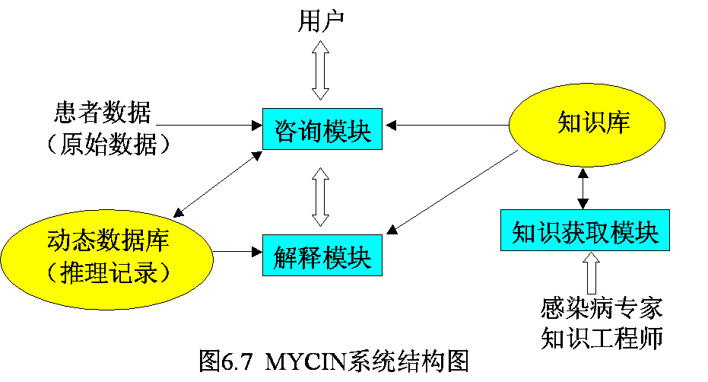
7.8.1 医学专家系统──MYCIN
1. 系统结构

Slide 85
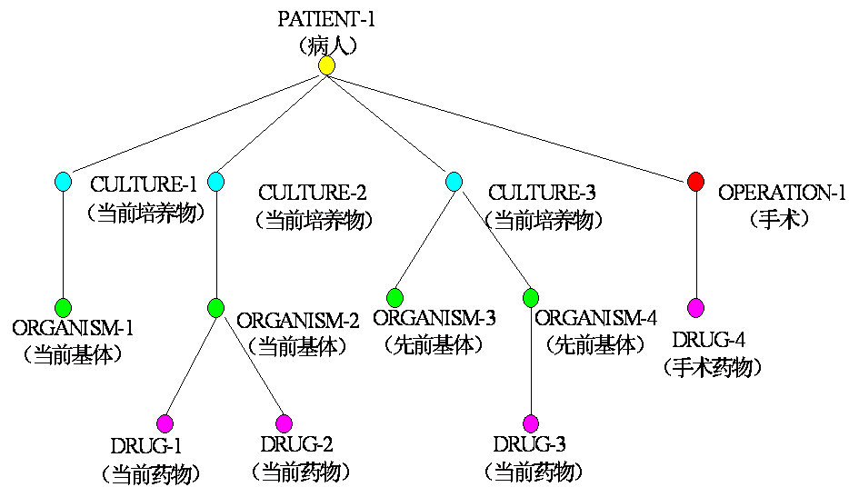
7.8.1 医学专家系统──MYCIN
2. 数据表示 ：上下文树（context tree）

Slide 86
7.8.1 医学专家系统──MYCIN
3. 知识表示
（1）领域知识的表示：产生式规则。
RULE 064 如果：有机体染色是革兰氏阳性，
且 是有机形态是球状的，
且 有机体的生长结构呈链状，
则：存在证据表明该有机体为链球菌类，可信度为0.7。
RULE 064
PREMISE: ( $ AND (SAME CNTXT STALN GRAMPOS)
(SAME CNTXT MORPH COCCUS)
(SAME CNTXT CONFORM CHAINS))
ACTION: (CONLUDE CNTXT IDENT STREPTO COCCUS TALLY.7)

Slide 87
7.8.1 医学专家系统──MYCIN
3. 知识表示
（2）临床参数的表示
临床参数：三元组（上下文树、属性、值）
例：三元组（机体－1，形态，杆状）
三元组（机体－1，染色体，革兰氏阴性）
临床数据：单值、是非值、多值。
MYCIN系统有65个临床参数，按照其相对应的上下文分类。

Slide 88
7.8.1 医学专家系统──MYCIN
4. 推理策略：反向推理、深度优先的搜索策略
REGIMEN
REGIMEN
092
（
092
（
规则
规则
）
）
COVERFOR
TREATFOR
COVERFOR
TREATFOR
090
090
149
（
149
（
规则
规则
）
）
（规则
（规则
）
）
SIGNIFICANCE
SIGNIFICANCE
IDENT
IDENT
INFECTLOC
INFECTLOC
FEBRILE
FEBRILE
…
…
…
…
…
…
…
…
关于病人的上下文树

Slide 89
7.8.1 医学专家系统──MYCIN
4. 推理策略
MYCIN系统：通过两个子程序MONITOR和FINDOUT完成整个咨询和推理过程。
MONITOR：分析规则的前提条件是否满足，以决定拒绝该规则还是采用该规则，并将每次鉴定一个前提后的结果记录在动态数据库中。
FINDOUT：检查MONITOR所需要的参数，它可能已在动态数据库中，也可以通过用户提问获取。

Slide 90
7.8.1 医学专家系统──MYCIN
5. 治疗方案选择
（1） 生成可能的“治疗方案表”
例如： IF 细菌的特征是 Pseudomonas
THEN 建议在下列药物中选择治疗：
colistin （0.98）
polynyxin （0.96）
gentamicin （0.96）
carbenicillin （0.96）
sulfisoxazole （0.96）

Slide 91
7.8.1 医学专家系统──MYCIN
5. 治疗方案选择
（2） 选择用药配方
该药物对细菌治疗的有效性。
该药物是否已用过。
该药物的副作用。

Slide 92
7.8.1 医学专家系统──MYCIN
6. 知识获取
(1) 告诉专家新建立的规则的名字（规则序号）。
(2) 逐条获取前提，并从英文翻译成LISP表达。
(3) 逐条获取结论动作，也从英文翻译为LISP表达。
(4) 用LISP-english子程序将规则翻译成英语，显示给专家。
(5) 提问专家是否同意这条翻译的规则；如果规则不正确，
专家进行修改并回到步骤 (4)。

Slide 93
7.8.1 医学专家系统──MYCIN
6. 知识获取
(6) 检查新规则与其他旧规则之间的矛盾。
(7) 如果有必要，可调用辅助分类规则对新规则分类。
(8) 把规则加入LOOKHEAD表。
(9) 把规则加入CONTAIED-IN表、UPDATED-BY表。
(10) 告诉专家系统新规则已是规则库中的一部分了。

Slide 94
7.8 专家系统实例
7.8.1 医学专家系统──MYCIN
7.8.2 地质勘探专家系统──PROSPECTOR

Slide 95
7.8.2 地质勘探专家系统──PROSPECTOR
1. PROSPECTOR系统概述
(1) 系统结构

Slide 96
7.8.2 地质勘探专家系统──PROSPECTOR
1. PROSPECTOR系统概述
(1) 系统结构
模型文件（模型知识库）：12个模型文件，表达成推理规则网络，共有1100多条规则。规则的前提是地质勘探数据，结论的前提是推理得出的地质假设如矿床分类、含量、分布等。
术语文件（术语知识库）：有400种岩石、地质名字地质年代和在语义网络中用的其他术语。
分析器：将模型文件转换成系统内部的推理网络。
推理网络：具有层次结构的与/或树，将勘探数据和有关地质假设联系起来，进行从顶到底的逐级推理，上一级的结论作为下一级的证据，直到结论可由勘探数据直接证实的端结点为止。

Slide 97
7.8.2 地质勘探专家系统──PROSPECTOR
1. PROSPECTOR系统概述
(1) 系统结构
匹配器：用于语义网络匹配。
传送器：用于修正推理网络中模型空间状态变化的概率值。
英语分析器：对用户以简单的英语陈述句输入的信息进行分析，并变换到语义网络上。
问答系统：检查推理网络的推理过程及模型的运行情况，用户可以随时对系统进行查询，系统也可以对用户提出问题，要求提供勘探证据。 知识获取系统：获取专家知识，增删、修改推理网络。

Slide 98
7.8.2 地质勘探专家系统──PROSPECTOR
1. PROSPECTOR系统概述
（1）系统结构
（2） 系统的功能
网络编译程序：通过钻井定位模型，根据推理结果，编制钻井井位选择方案，输出图像信息。
解释系统：对用户解释有关结论和断言的推理过程、步骤和依据。
知识获取系统：获取专家知识，增删、修改推理网络。
(1) 勘探结果评价。
(2) 矿区勘探评测。
(3) 编制井位计划。

Slide 99
7.8.2 地质勘探专家系统──PROSPECTOR
2. 推理网络
推理网络:一个矿床模型经编码而成的网络，把探区证据和一些重要地质假设连接成一个有向图。
推理方法:
(1) 似然推理：根据Bayes原理的概率关系进行推理，用“似然率”表示规则的强度。
(2) 逻辑推理：基于布尔逻辑关系的推理 。
(3) 上、下文推理：基于上、下文语义关系的推理。

Slide 100
第7章 专家系统与机器学习
7.1 专家系统的产生和发展
7.2 专家系统的概念
7.3 专家系统的工作原理
7.4 知识获取的主要过程与模式
7.5 知识发现与数据挖掘
7.6 专家系统的建立
7.7 专家系统实例
7.8 机器学习

Slide 101
7.8 机器学习
机器学习的定义
机器学习主要有以下几种定义。
（1）机器学习主要研究如何在经验学习中改善计算机算法的性能。
（2）机器学习是研究用数据或以往的经验来优化计算机程序性能的科学。
（3）机器学习是一门研究机器获取新知识和新技能，并识别现有知识的学问。
（4）机器学习研究算法和数学模型，用以逐步提高计算机系统在特定任务上的性能。

Slide 102
7.8 机器学习
人工智能
成功实现AI应用
的三要素：
算法（菜谱）
算力（厨具）
数据（食材）
机器学习
深度学习
深度学习=大数据+高性能计算+灵巧的算法

Slide 103
7.8 机器学习
目前为止，尚未有一个公认的机器学习定义。
机器学习是研究如何使机器模拟或实现人类的学习行为，以获取知识和技能，并不断改善系统自身性能的学科。
机器学习是一门多领域交叉学科，涵盖概率论、统计学、逼近论、凸分析、算法复杂度理论等多门学科的知识、理论和方法。
它的根本任务是数据的智能分析与建模，并从数据中挖掘出有价值的信息。
其目标是要构建可以从数据中学习、并对数据进行预测的系统。

Slide 104
7.8 机器学习
机器学习是AI的一个分支，是其中最具智能特征、最前沿的研究领域之一，是AI的核心和研究热点。
机器学习是实现人工智能的关键和重要途径。
机器学习理论和方法在基于知识的系统、自然语言理解、语音识别、计算机视觉、机器人、模式识别、生物信息学等许多领域得到了广泛应用。
一个系统是否具有学习能力已成为评判其是否具有“智能”的一个标准。
机器学习的研究主要分为两大类：
基于统计学的传统机器学习：主要研究学习机制，注重探索模拟人的学习机制，研究方向包括：支持向量机、决策树、随机森林等。
基于大数据和人工神经网络的深度学习：主要研究如何充分利用大数据时代下的海量数据，采用深度学习技术构建深度神经网络，从中获取隐藏的、有效的、可理解的知识。

Slide 105
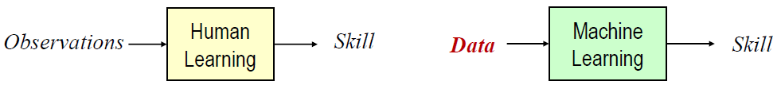
7.8 机器学习
人类学习
人类是从观察中积累经验来获取技能。
机器学习
机器是从数据中积累或者计算的经验中获取技能。
Text, value, video, audio, image, etc
机器模拟人类的学习行为.

Slide 106
7.8 机器学习
1.数据集（Dataset）
数据集是指数据的集合。例如（20301001，张三，175cm，70kg）。
2. 样本（Sample）
样本也称为实例（Instance），指待研究对象的个体，包括属性已知或未知的个体。
例如，每个学生所对应的一条记录就是一个“样本”。 数据集即为若干样本的集合。

Slide 107
7.8 机器学习
3. 标签（Label）
标签是为样本指定的数值或类别。
在分类问题中，标签是样本被指定的特定类别；
在回归问题中，标签是样本所对应的实数值。
已知样本是指标签已知的样本，未知样本是指标签未知的样本。
4. 特征（Feature）
特征是指样本的一个独立可观测的属性或特性。
它反映样本在某方面的表现或性质，
例如“姓名”“身高”是“特征”或“属性”。
特征的取值，例如“张三”“175cm”是“特征值”或“属性值”。

Slide 108
7.8 机器学习
5. 特征向量（Feature Vector）
特征向量是由样本的n个属性组成的n维向量，第i个样本X_{i}表示为：
特征分为
手工式特征也称为设计式特征,是指由学者构思或设计出来的特征, 如SIFT、HOG等。
学习式特征是指由机器从原始数据中自动生成的特征。
例如，通过卷积神经网络获得的特征就属于学习式特征。

Slide 109
7.8 机器学习
特征空间（Feature Space）
特征空间是指特征向量所在的p维空间，每一个样本是该空间中的一个点。特征空间也称为样本空间。
例如，将“身高”“体重”作为两个坐标轴，它们就形成了用于描述学生体态的二维空间，每个学生在此特征空间中都能找到自己的位置坐标。

Slide 110
7.8 机器学习
通常将数据集分成训练集、验证集和测试集，需要保证这三个集合是不相交的。
（1）训练集（Training Dataset）
训练过程中使用的数据称为“训练数据”，其中每个训练数据称为一个“训练样本”;
每个训练样本都有一个已知标签，由所有训练样本及其标签组成的集合称为“训练集”。
训练集包括一个样本集和一个对应的标签集，用于学习得到拟合样本的模型。
一般地，训练集中的标签都是正确的，称为真实标签（Ground-Truth）。
例如，在图像分类任务中，训练集包括
一个由特定图像组成的样本集合
一组由语义概念（如山、水、楼等）组成的标签集合，标签即为Ground-Truth。

Slide 111
7.8 机器学习
（2）验证集（Validation Dataset）
在实际训练中，有时模型在训练集上的结果很好，但对于训练集之外的数据的结果并不好。
此时，可单独留出一部分样本，不参加训练，而是用于调整模型的超参数，并对模型的能力进行初步评估，这部分数据称为验证集。
超参数（hyperparameter）是指模型中人为设定的、无法通过训练得到的参数，如NN的层数、卷积的尺寸、滤波器的个数、KNN和K-Means算法中的K值等。
（3）测试集（Test Dataset）：
测试过程中使用的数据称为“测试数据”，被预测的样本称为“测试样本”，测试样本的集合称为“测试集”。
测试集不参与模型的训练过程，仅用于评估最终模型的泛化能力。

Slide 112

7.8 机器学习
7. 泛化能力（Generalization Ability）
泛化能力是指训练得到的模型对未知样本正确处理的能力，即模型对新样本的适应能力，亦称为推广能力或预测能力。
8. 模型参数
给定训练集，希望能够拟合一个函数 $f\left(x,θ\right)$来完成从输入的特征向量到标签的映射。
对于连续的标签或非概率模型，通常会采用拟合函数来表示从输入空间（样本集X）到输出空间（标签集Y）的映射： $Y′=f\left(x,θ\right)$
其中， $Y′$ 是样本x的预测标签，θ为模型中可训练得到的参数，即模型参数，也称为学习参数，并非是由人为设置的超参数。

Slide 113
7.8 机器学习
9.学习算法（learning algorithm）
希望为每个样本x预测的标签与其所对应的真实标签都相同，这就需要有一组好的模型参数θ。
为了获得这样的参数θ，则需要有一套学习算法来优化函数 f ，此优化过程称为学习(Learning)或者训练(Training)，拟合函数 f 称为模型（Model）。
10. 假设空间（hypothesis space）
从输入空间至输出空间的映射可以有多个，它们组成的映射集合称为假设空间。
学习的目的：在此假设空间中选取最好的映射，即最优的模型。
用训练好的最优模型对测试样本进行预测的过程称为测试。

Slide 114

7.8 机器学习
11. 损失函数（Loss function），也称为代价函数（Cost Function），用于度量预测标签和真实标签之间差异或损失。
真实标签集表示为Y， 预测标签集表示为 Y’ = f(X)，则损失函数记为 L(Y, f (X))，是一个非负的实值函数。常用的损失函数包括：
0-1损失函数公式为： $L(Y, f(X)) =\left\{\begin{aligned} 0，if Y = f (X) \\ 1，if Y ≠ f(X) \end{aligned}\right.$
平方损失函数公式为： $L\left(Y, f\left(X\right)\right)=\frac{1}{2}{(Y−f(X))}^{2}$ 平方误差损失也称为L2损失。
绝对损失函数公式为： $L(Y,f(X))=|Y−f(X)|$，绝对误差也称为L1损失。
对数损失函数公式为： $L(Y,f(X))=−logP(Y|X)$
交叉熵损失函数公式为：$L(Y,f(X))=−\sum_{c=1}^{C}{Y_{c} logf(X_{c})}$

Slide 115
7.8 机器学习
12.风险函数（Risk Function）
风险函数又称期望损失（Expected Loss）或期望风险（Expected Risk），是所有数据集（包括训练集和预测集）上损失函数的期望值，用于度量平均意义下模型预测的好坏。
机器学习的目标是选择风险函数最小的模型。

Slide 116
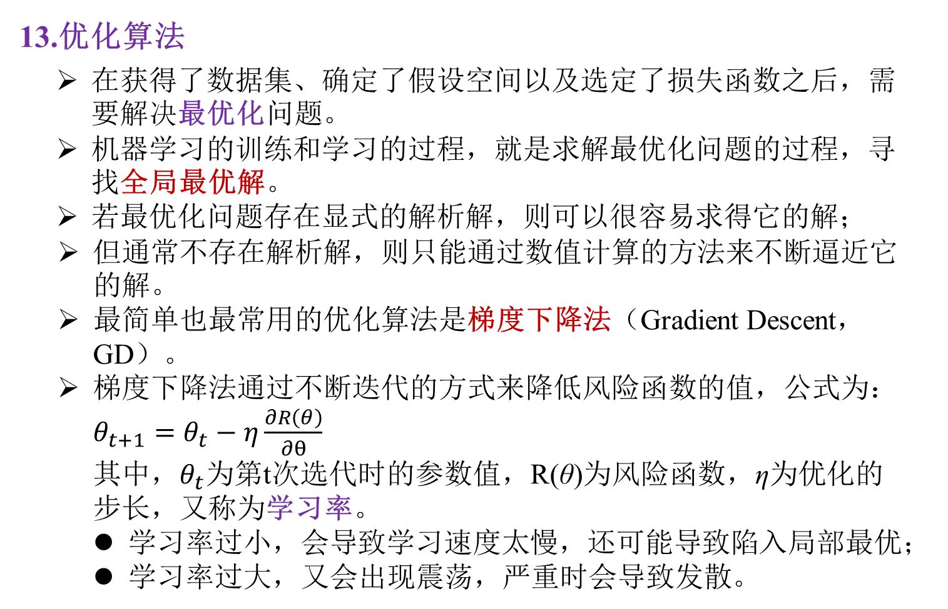
7.8 机器学习
13.优化算法
在获得了数据集、确定了假设空间以及选定了损失函数之后，需要解决最优化问题。
机器学习的训练和学习的过程，就是求解最优化问题的过程，寻找全局最优解。
若最优化问题存在显式的解析解，则可以很容易求得它的解；
但通常不存在解析解，则只能通过数值计算的方法来不断逼近它的解。
最简单也最常用的优化算法是梯度下降法（Gradient Descent，GD）。
梯度下降法通过不断迭代的方式来降低风险函数的值，公式为： $θ_{t+1}=θ_{t}−η\frac{∂R\left(θ\right)}{∂θ}$
其中，$θ_{t}$为第t次选代时的参数值，R(θ)为风险函数，η为优化的步长，又称为学习率。
学习率过小，会导致学习速度太慢，还可能导致陷入局部最优；
学习率过大，又会出现震荡，严重时会导致发散。

Slide 117
7.8 机器学习
14. 机器学习的基本流程是：数据预处理→模型学习→模型评估→新样本预测。
① 数据预处理
收集并处理数据，有时还需要完成数据增强、裁剪等工作，划分训练集、验证集、测试集。
② 模型学习，即模型训练
在训练集上运行学习算法，利用损失函数和优化算法求解一组模型参数，得到风险函数最小的最优模型。
一般在训练集上会反复训练多轮，即训练样本被多次利用。

Slide 118
7.8 机器学习
③ 模型评估
将验证集样本输入到学习获得的模型中，用以评估模型性能，还可以进一步调节模型的超参数，找到最合适的模型配置。
常用的模型评估方法为K折交叉验证。
通常所说的“模型调参”一般指的是调节超参数，而不是模型参数。
④ 新样本预测
将测试集中的样本输入到训练好的模型中，对比预测的结果与真实值，计算出各种评价指标，以此来评价模型的泛化能力。
例如，图像分类任务有精确率（Precision）和召回率（Recall）等评价指标。

Slide 119
7.8 机器学习
从机器学习的基本流程可知，学习算法有三个基本要素：
模型（哪一类模型：线性模型、概率模型、非线性模型、网络模型）
损失函数（学习准则、学习策略）：选出什么损失函数来衡量错误的代价，才能找到最优的模型参数。
优化算法，也称为优化器，最简单也最常用的优化算法是梯度下降法。
这三个要素都需要学者根据经验人为确定。

Slide 120
7.8 机器学习
从三个视角来介绍机器学习算法：学习任务、学习范式和学习模型。
学习任务（Learning Tasks）是指可以用机器学习方法解决的通用问题。
机器学习中的典型任务包括：
（1）分类（Classification）是将输入数据划分成两个或多个类别。
输出值是离散的。
例如，垃圾邮件过滤、人脸识别、银行用户信用评级、手写体字符和数字识别等。
解决此类任务的典型算法有：支持向量机、K-近邻、朴素贝叶斯、决策树、逻辑回归算法等。

Slide 121
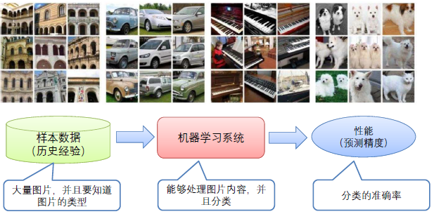
7.8 机器学习
图像分类的机器学习

Slide 122
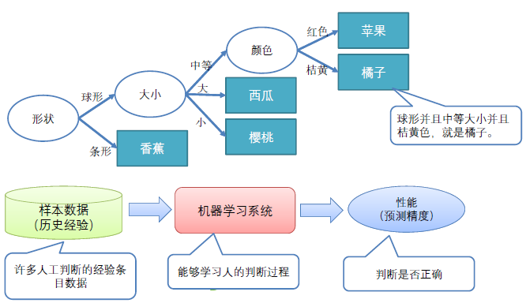
7.8 机器学习
预测判断

Slide 123
7.8 机器学习
（2）回归（Regression）是确定某些变量之间定量关系的一种统计分析方法，即建立数学模型并估计未知参数。
回归就是找到一个函数，给定一个输入特征值X，便能输出一个与之相对应的连续数值（不是离散的）。
常用于预测股票行情、二手车价格、身高、体重、医学诊断等。
与分类问题不同，回归预测的是数值而不是类别。
解决此类任务的典型算法有：多元线性回归、贝叶斯线性回归（Bayesian Linear Regression）、多项式回归等算法。

Slide 124
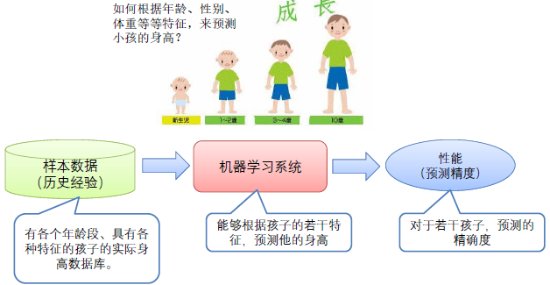
7.8 机器学习
预测数值---回归

Slide 125
7.8 机器学习
（3）聚类（Clustering）是指将具体的或抽象的对象的集合分成由相似对象组成的多个不知名称的组（Group）或簇（Cluster）的过程。
此处，不用“类别”一词代替“组”或“簇”，以示与“分类”任务的区别。
聚类也称为聚类分析，在日常生活和工作中已有广泛的应用。
例如，可以采用聚类方法，根据用户行为、销售渠道、商品等原始数据，将相似的市场和用户聚集在一起，以便找准潜在的目标客户和市场。
解决此类任务的典型算法有：K均值聚类（也有人称其为C均值聚类）、层次聚类、模糊C均值聚类、基于密度的聚类等。

Slide 126
7.8 机器学习
（4）排名（Ranking）是指依据某个准则对项目进行排序。
主要应用场景是各大搜索引擎对基于关键词的查询结果的条目进行排序。
解决此类任务的典型算法有网页排名（PageRank）算法，它是一种利用网页（节点）之间的超链接数据进行计算的技术，用于对搜索到的结果列表进行评估和排名，以体现网页与特定查询的相关性和重要性。
（5）降维（Dimensionality Reduction）是指通过将输入数据从高维特征空间映射到低维特征空间，去除无用、冗余的特征，降低学习的时间复杂度和空间复杂度。
具体应用有特征工程中的特征选择（选择最有效的特征子集）、数据可视化（低维数据易于可视化）。
解决降维的典型算法有主成分分析法（PCA）、线性判别分析 （LDA，又称为Fisher线性判别，FDA）、多维缩放（MDS）等。

Slide 127
7.8 机器学习
2. 学习范式（Learning Paradigms）是指机器学习的场景或模式。
根据机器学习模型训练时所使用的数据集的完整性和质量，通常将机器学习分为：
（1）监督学习（Supervised Learning）。
监督学习是指采用一组有标注的数据样本对模型进行训练，再用训练好的模型对未知样本做出预测。
也可以理解为：利用有标注的数据学习到一个模型，用以建立从输入到输出的一种映射关系，再用该模型对测试数据集中的样本进行预测。
监督学习的训练数据由两部分组成，即描述事件/对象的特征向量（x）和真实标签( y )，有训练模型的过程。
需要采用监督学习方法完成的学习任务主要包括：分类、回归和排名。
典型的监督学习方法有：SVM、KNN、线性回归、决策树、隐马尔可夫模型等。

Slide 128
7.8 机器学习
（2）无监督学习（Unsupervised Learning）。
由于缺乏足够的先验知识，因此难以人工标注数据类别，或者人工标注的成本太高，导致数据缺少标注信息，即缺少真实标签。
在此情况下，利用未标记（类别未知）的数据样本解决模式识别中的各种问题，称为无监督学习。
相比于监督学习的训练数据，无监督学习的数据只是其中的一个部分，即只有描述事件/对象的特征向量（x），但是没有标签（y），且没有训练模型的过程。
无监督学习的效果一般比较差。
需要采用无监督学习方法完成的学习任务主要包括：聚类和降维。
典型的无监督学习方法有：K-Means聚类、主成分分析法（PCA）等。

Slide 129
7.8 机器学习
（3）弱监督学习（Weakly Supervised Learning）。
弱监督学习介于监督学习和无监督学习之间，它利用带有弱标签的训练数据集进行监督学习，同时利用大量无标签数据进行无监督学习。
弱标签是指标注质量不高的标签，即标签信息可能不完全、不确切、不准确。
根据训练时所使用数据的质量，弱监督学习分为
不完全监督学习
不确切监督学习
不准确监督学习
虽然将弱监督学习分为了上述三种类别，但在实际操作中，它们经常同时发生。
不完全监督学习又包括：主动学习、半监督学习、迁移学习、强化学习。
以上各个学习范式的分类并不是严格互斥的。

Slide 130
7.8 机器学习
3. 学习模型（Learning Models）用于表示可以完成一个学习任务的方法。
（1）几何模型。
可采用线、面或距离等几何图形模型来构建学习算法。用于学习线性模型的算法有线性回归，用于学习二维平面模型的算法有支持向量机，用于学习距离模型的算法有KNN。
（2）逻辑模型。
用逻辑模型来构建学习算法，其典型算法包括归纳逻辑编程和关联规则算法。
（3）概率模型。
采用概率模型来表示随机变量之间的条件相关性，其典型算法包括：贝叶斯网络、概率规划和线性回归等方法。
（4）网络模型。
采用网络模型构建机器学习算法，典型的浅层网络有感知机, 深层网络有各种深度CNN。

Slide 131
7.8 机器学习
学习系统应具有的特点
具有适当的学习环境
学习系统中环境并非指通常的物理条件，而是指学习系统进行学习时所必需的信息来源。
具有一定的学习能力
一个好的学习方法和一定的学习能力是取得理想的学习效果的重要手段。所以，学习系统应模拟人的学习过程，使系统通过与环境反复多次相互作用，逐步学到有关知识，并且要使系统在学习过程中通过实践验证、评价所学知识的正确性。

Slide 132
7.8 机器学习
学习系统应具有的特点
能用所学的知识解决问题
学习的目的在于应用，学习系统能把学到的信息用于对未来的估计、分类、决策和控制。
能提高系统的性能
提高系统的性能是学习系统最终目标。通过学习，系统随之增长知识，提高解决问题的能力，使之能完成原来不能完成的任务，或者比原来做得更好。

Slide 133
7.8.1 机器学习的基本概念
由此看来: 学习系统至少应有环境、知识库、学习环节和执行环节四个基本部分。一种典型的学习系统（迪特里奇（Dietterich）学习模型）如下图所示。环境向系统的学习部件提供某些信息，学习环节利用这些信息修改知识库，增进执行部件的效能；执行环节根据知识库完成任务，同时把获得的信息反馈给学习部件。

Slide 134
7.8.1 机器学习的基本概念
一个学习系统一般应该有环境、学习、知识库、执行与评价等四个基本部分组成。
环境向系统的学习部分提供某些信息，
学习部分利用这些信息修改知识库，以增进系统执行部分完成任务的效能，
执行部分根据知识库完成任务，同时把获得的信息反馈给学习部分。
在具体的应用中，环境，知识库和执行部分决定了具体的工作内容，学习部分所需要解决的问题完全由上述3部分确定。

Slide 135
7.8.1 机器学习的基本概念
机器学习系统中学习环节的一般过程

Slide 136
7.8.2 机器学习的分类
机器学习可以从不同角度，根据不同的方式进行分类。
按照有无指导来分：
监督学习（或有导师学习）、无监督学习（或无导师学习）和强化学习（或增强学习）。
按学习方法来分：
机械式学习、指导式学习、范例学习、类比学习、解释学习。
按推理策略来分：
演绎学习、归纳学习、类比学习、解释学习等。
综合多因素的分类：
人工神经网络学习、进化学习、概念学习、分析学习、基于范例的学习等等。

Slide 137
7.8.2 机器学习的分类
机器学习中解决的基本问题主要有：
分类、聚类、预测、联想、优化。
令S表示数据空间，Z表示目标空间。
机器学习就是在现有观察的基础上求得一个函数
L:S→Z，
实现从给定数据到目标空间的映射。
不同特征的学习函数实际上表示了不同的基本问题。

Slide 138
7.8.2 机器学习的分类
分类问题：
目标空间是已知有限离散值空间，
即， Z=C={c1,c2,…ci,…,cn}
待求函数就是分类函数（分类器/分类模型）。
分类问题所用的训练数据是<D,C>，D⊂S。
由于学习时目标类别已知，所以分类算法都是有监督学习。
常用的方法：
决策树方法、贝叶斯方法、
前馈神经网络BP算法、
支持向量机方法等

Slide 139
7.8.2 机器学习的分类
预测问题：
目标空间是连续值空间，待求函数就是回归（拟合）曲线（面）。
此时机器学习解决预测问题，也就是求一个数据在目标空间中符合某观测规律的象。
预测问题所用的训练数据是<D,R>， 。
一般情况下我们事先已知（或者选择了）曲线（面）模型，需要学习的是模型中的参数。
例如已知多项式模型，但是要学习各项的系数。
常用的方法：
人工神经网络方法、线性回归、
非线性回归、灰色预测模型等。

Slide 140
7.8.2 机器学习的分类
聚类问题：
目标空间是未知有限离散值空间，
即，Z=X={x1,x2,…,xk}
待求函数就是聚类函数，也称为聚类模型。
聚类问题就是把已知数据集划分为不同子集（类别），并且不同类别之间的差距越大越好，同一类别内的数据差距越小越好。
聚类问题所用的训练数据是D（D⊂S）。
聚类问题要用无监督学习
常用的方法：
划分聚类法、层次聚类法、
基于密度的聚类、基于网格的聚类、
自组织特征映射网络等等。

Slide 141
7.8.2 机器学习的分类
联想问题：
目标空间就是数据空间本身，
即， Z=S
待求函数就是求自身内部的一种映射。
联想问题，也称为相关性分析或者关联问题
就是发现不同数据（属性）之间的相互依赖关系。
简单地说，就是可以从事物A推出事物B，即A→B
常用的方法：
反馈神经网络、关联规则、回归分析等等。

Slide 142
7.8.2 机器学习的分类
优化问题：
目标空间是数据空间上的某种函数（用F(S)表示），且学习目标为使对函数F(S)的某种度量d[F(S)]达到极值。
解决优化问题，就是在给定数据范围内寻找使某值达到最大（最小）的方法。
优化问题一般都有一些约束条件
例如时空资源的限制等等。
典型代表就是NP问题，这也是计算机科学中的一类经典问题。
解决优化问题对于提高系统效率，保证系统实用性有重要意义。
常用的方法有：
遗传算法、Hopfield神经网络、
线性规划方法等等。

Slide 143
7.8.3 机械式学习
机械学习是最简单的学习方法，它亦被称为记忆学习或死记硬背式学习。这种学习方法不需要推理，而是由教师向系统提供被记忆的信息，学习者无需任何推理或其它的知识转换，直接吸取环境所提供的信息，并用这些信息指导系统行为。
机械学习是记忆，它仅保存新的知识以便使用。这里是个检索问题，而不是重复计算、推理或查询。机械学习可以认为是基本的学习方式，它本身并不能实现智能学习，但是它是其他学习系统所固有重要组成部分。在机械学习系统中，知识已经以某种方式获取，并且是一种直接可使用的形式。所有学习系统都是建立在机械学习的基础之上，即对知识库中的知识进行存储、维护和检索。

Slide 144
7.8.3 机械式学习
学习模式：
（ ） （ ）
（（ ），（ ））
可以把学习系统的执行部分抽象地看成某个函数，该函数在得到自变量输入值(X₁,…,X_{n})之后，计算并输出函数值(Y₁,…,Y_{p} )。
机械学习在存储器中简单地记忆存储对 ((X₁,…,X_{n}),(Y₁,…,Y_{p} )) 。
当需要f(X₁,…,X_{n})时，执行部分就从存储器中把(Y₁,…,Y_{p} ) 简单地检索出来而不是重新计算它。

Slide 145
7.8.4 指导式学习
指导式学习又称为嘱咐式学习或教授式学习。
由外部环境向系统提供一般性的指示或建议，系统把它们具体地转化为细节知识并送入知识库中。
学习过程由四个步骤组成：
1，征询指导者的指示或建议
2，把征询意见转换为可执行的内部形式
3，加入知识库
4，评价

Slide 146
7.8.5 示例学习
人们要解决一个新问题，常常是将过去成功解决的类似的案例，用于求解新的问题。示例学习又称为实例学习或从例子中学习。
通过从环境中获取若干与某概念有关的例子，经归纳得出一般性概念的一种学习方法。
示例学习过程：
首先从示例空间中选择合适的训练示例，经解释归纳出一般性的知识，最后再从示例空间中选择更多的示例对它进行验证，直到得到可实用的知识为止。

Slide 147
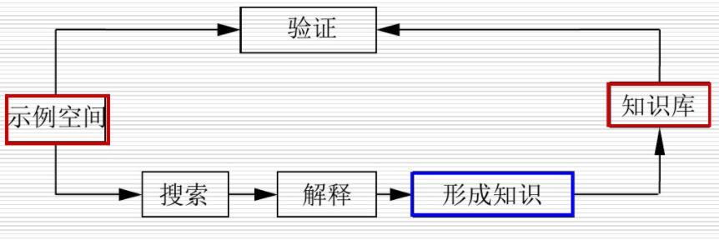
7.8.5 示例学习
“示例空间”是所有可对系统进行训练的示例集合。
“搜索”的作用是从示例空间中查找所需的示例。
“解释”是从搜索到的示例中抽象出所需的有关信息形成知识。
“形成知识”是把解释得到的信息综合、归纳形成一般性的知识。
“验证”的作用是检验所形成的知识的正确性。

